Slide 1

«Веселый английский» -
«Funny English»

Slide 2

Задачи:
способствовать формированию элементарных коммуникативных умений с учетом речевых возможностей детей;
способствовать приобщению детей к иноязычной культуре;
способствовать расширению филологического кругозора детей; содействовать расширению общеобразовательного кругозора детей;
способствовать развитию мышления, памяти, внимания;
способствовать формированию у детей положительного отношения к выполняемой деятельности и интереса к изучаемому языку;
поддержание интереса к изучению культурных традиций страны изучаемого языка.

Slide 3
Планируемые результаты:
устойчивость интереса к английскому языку;
инициативность в обучении английского языка;
адекватность использования английского языка.

Slide 4

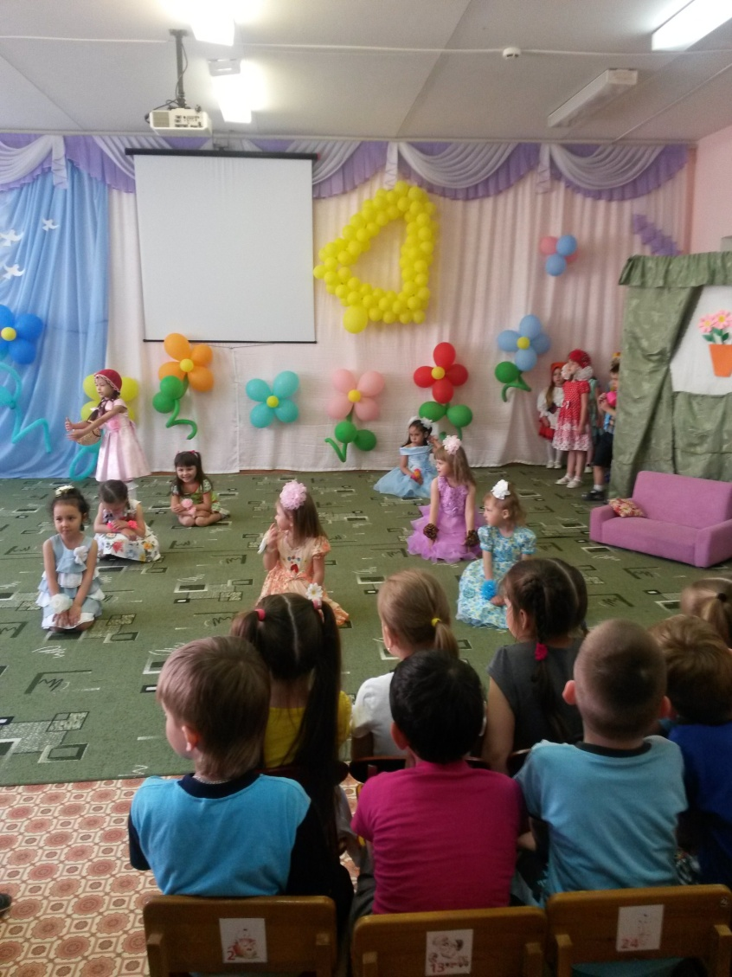
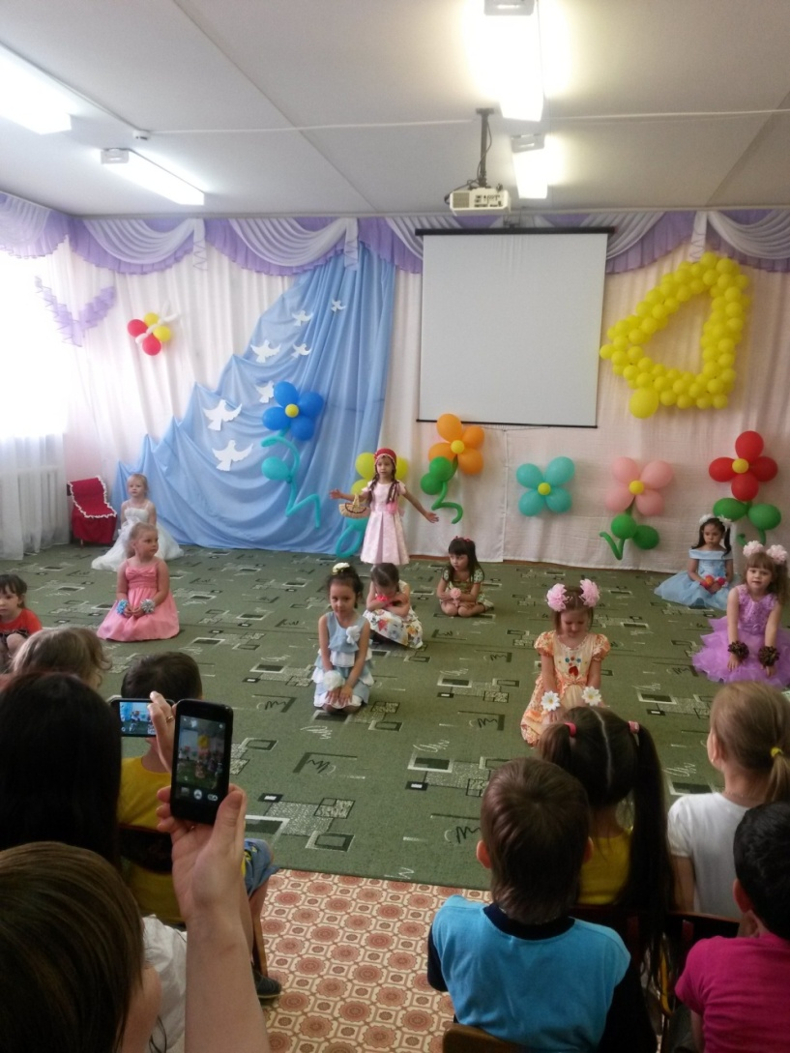
Театрализованная деятельность Инсценировка сказки «Красная шапочка» -
«Little Red Riding Hood»

Slide 5

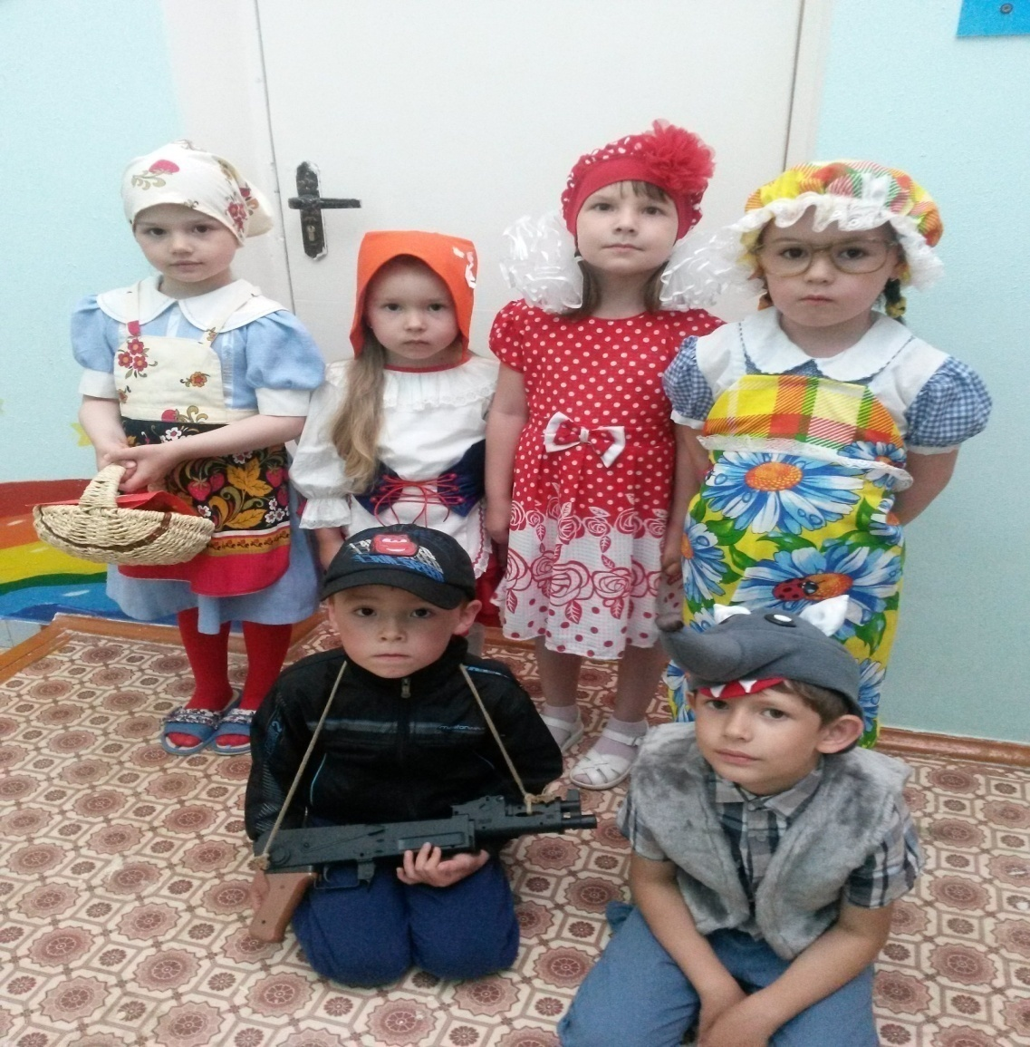

Slide 6
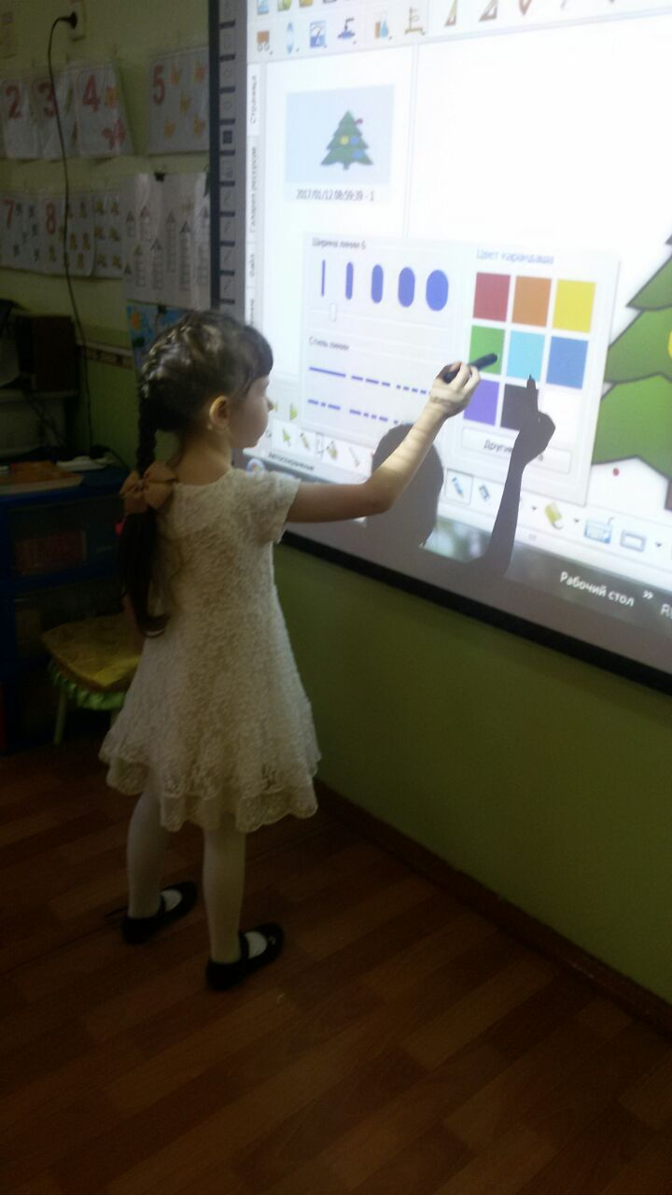
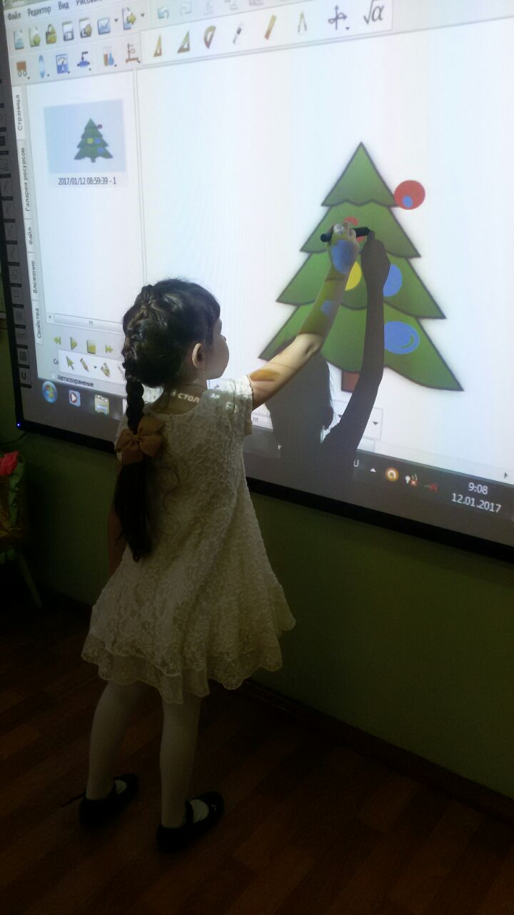
Применение ИКТ, развивающих игровых технологий
Занятие с компьютерной поддержкой проводятся с использованием игровых обучающих программ и дидактических игр.

Slide 7
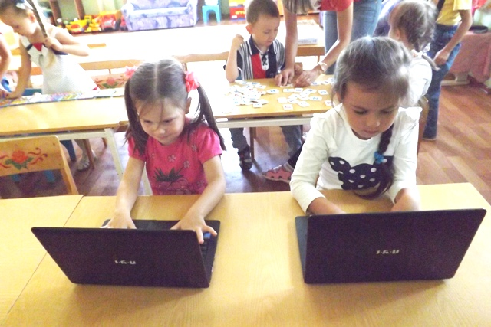
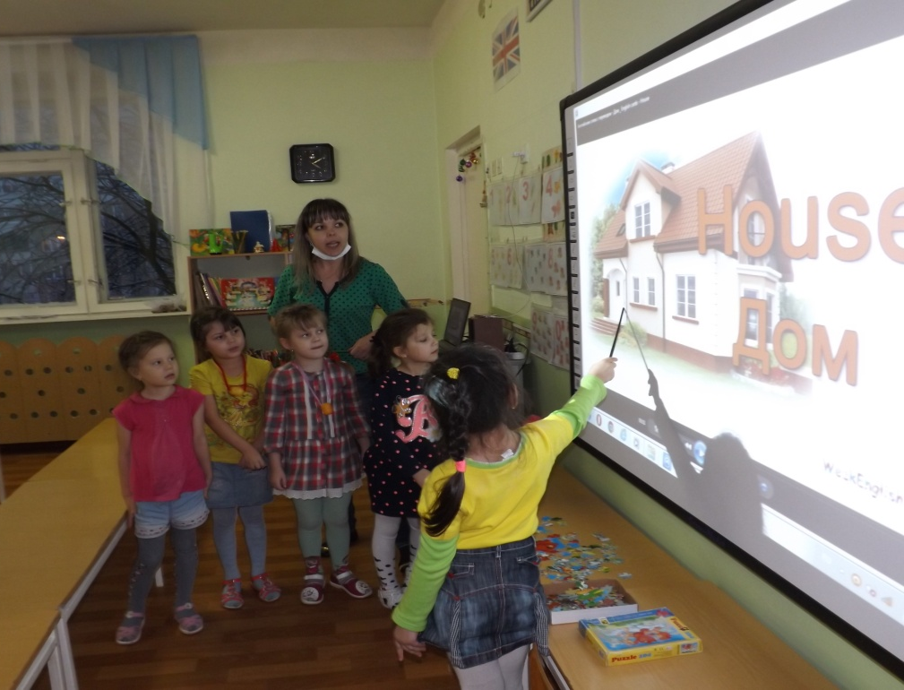
Играем и развиваемся
Кружок “Весёлый английский”- это максимально мотивирующая среда речевой деятельности дошкольников.

Slide 8
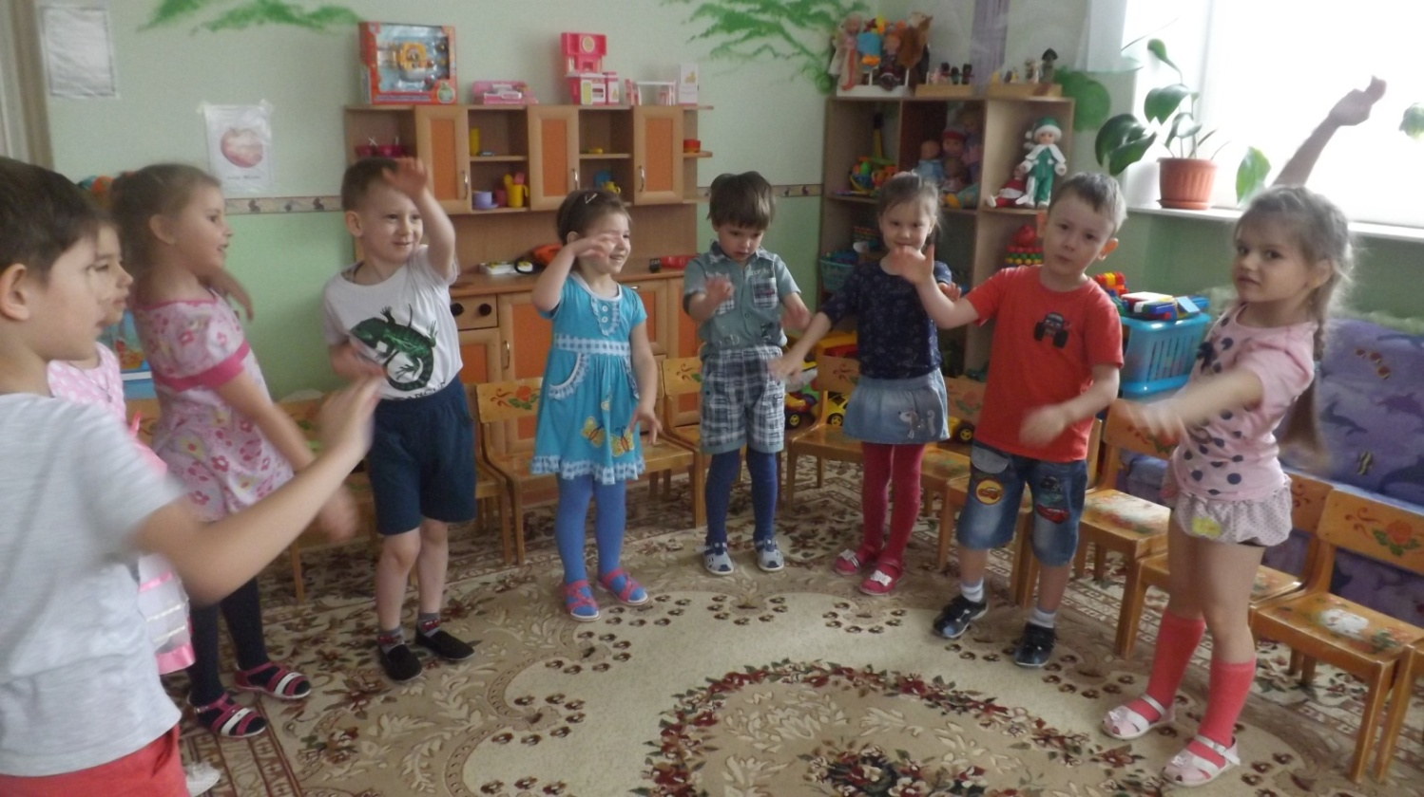
Мы предлагаем следующие виды развивающей игровой деятельности:
Ритмо-музыкальные игры – способствующие совершенствованию фонетической и ритмомелодической сторон речи и погружению в дух языка, например: Nuts and May, “What’s your name”, “I like my friends”, “Head, shoulders, knees and toes”

Slide 9
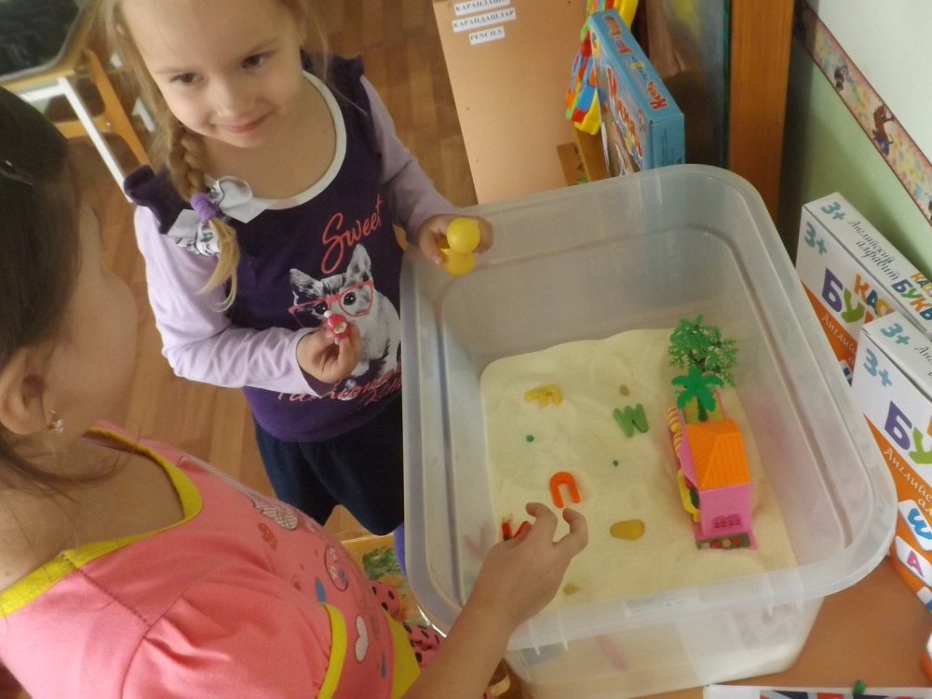
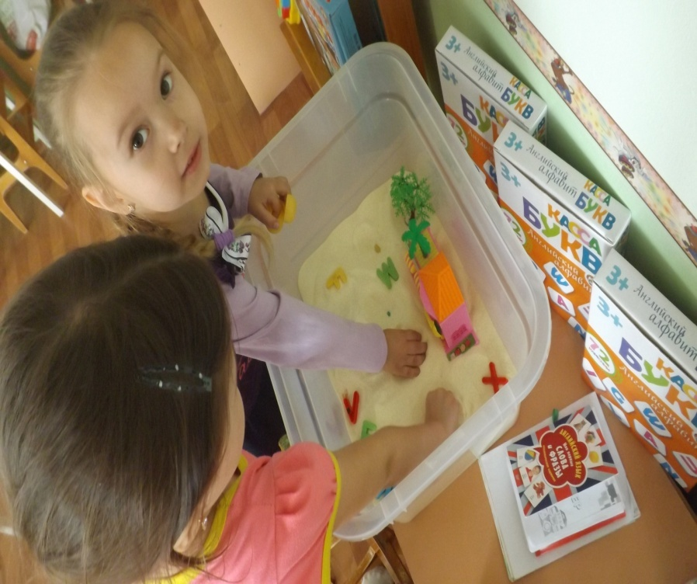
Сенсорика
Данный вид развивающей игровой деятельности способствует развитию психических процессов ребенка, а именно памяти, восприятия, мышления. Здесь детям даётся возможность знакомится, закреплять свои знания с помощью тактильных ощущений («найди и отгадай названия предметов, цвет» (в зёрнах, в песке «Песочная терапия»).

Slide 10
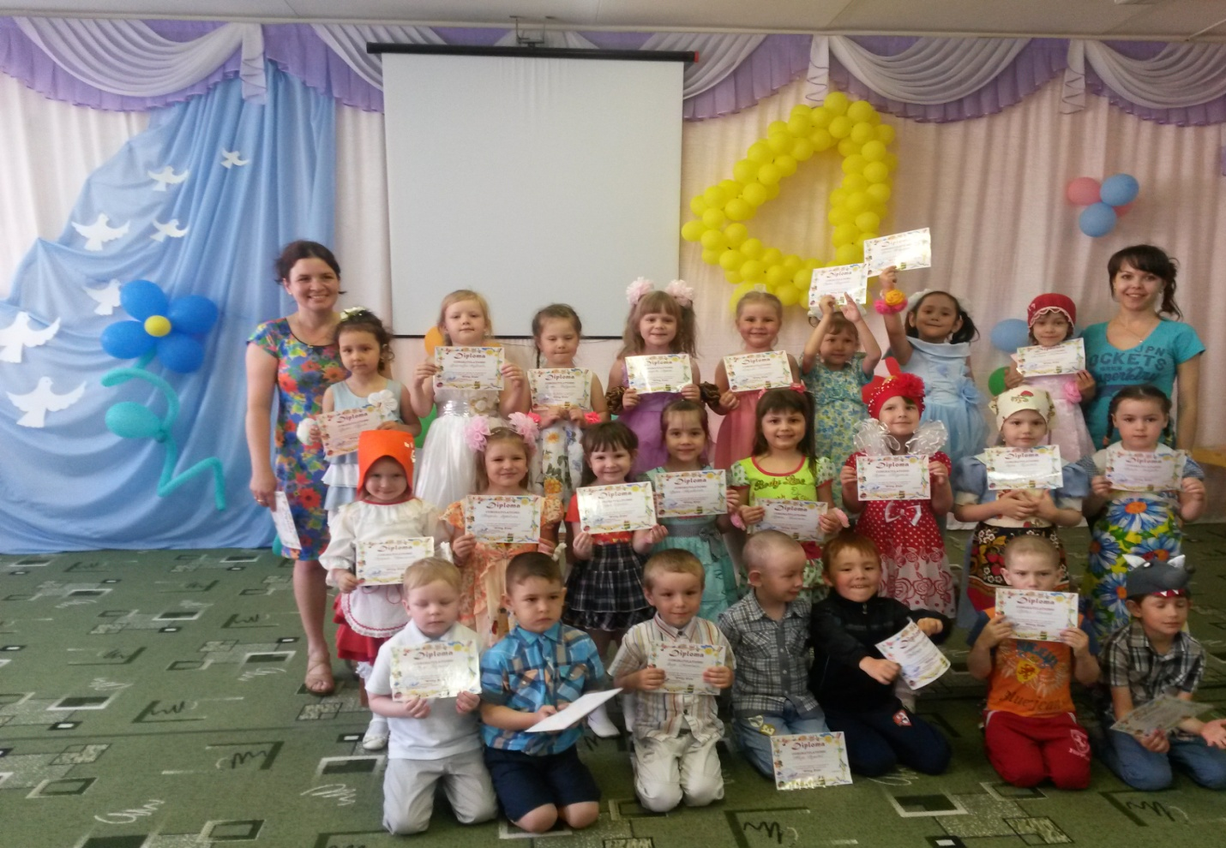
Возможность опоры на игровую деятельность позволяет обеспечить естественную мотивацию речи на иностранном языке, сделать интересными и осмысленными даже самые элементарные высказывания. Игра в обучении иностранному языку не противостоит учебной деятельности, а органически связана с ней.

Slide 11
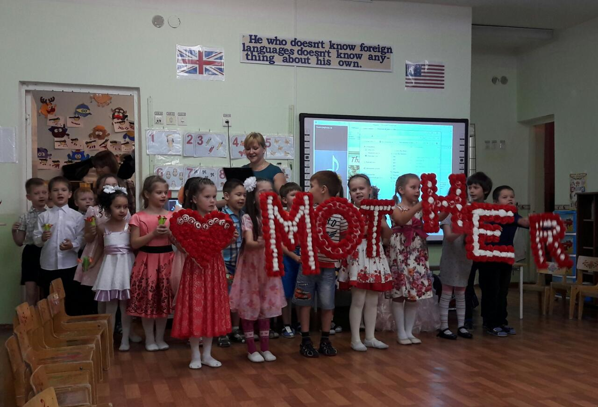
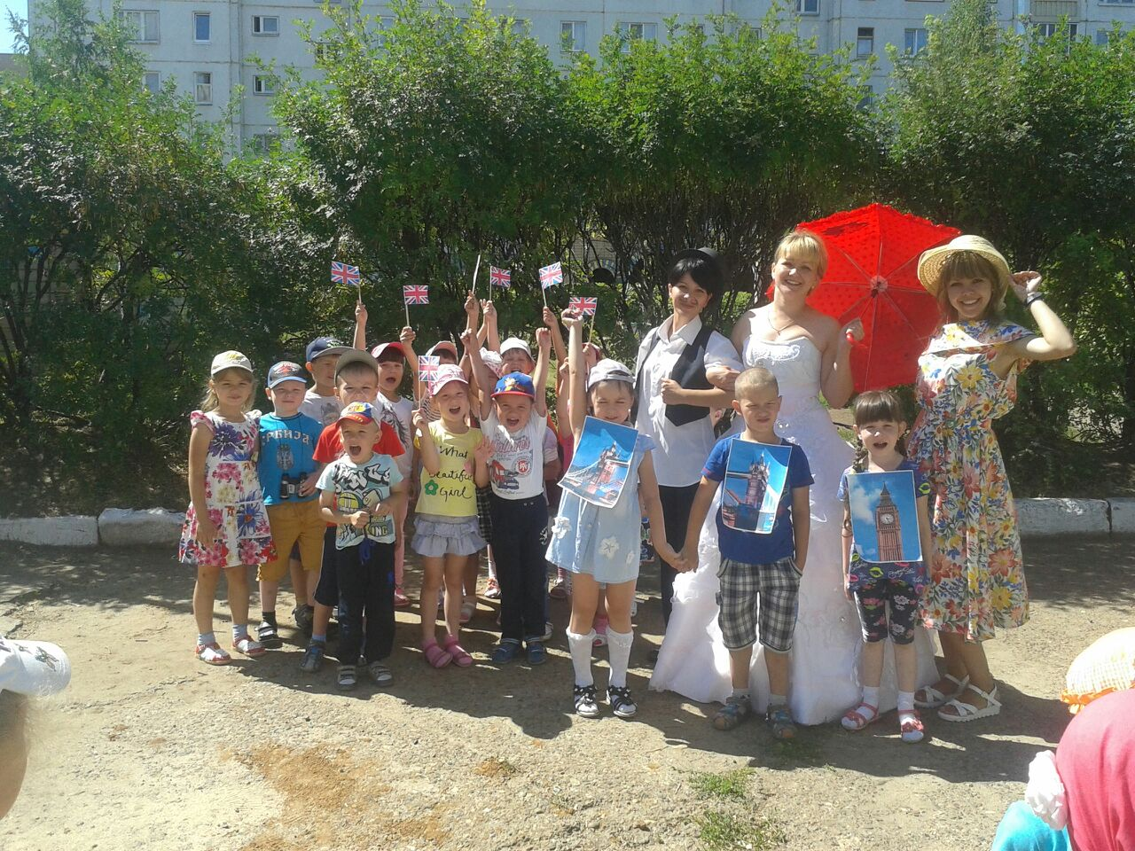

Slide 12
